Slide 1
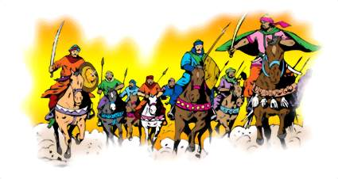
مكان الغزوة
الاستعداد للغزوة
سبب الغزوة
اسم الغزوة
غزوة حنين
الدروس والعبر
نتائج الغزوة
أحداث الغزوة
تاريخ الغزوة

Slide 2
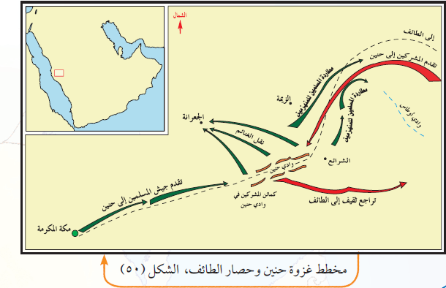
الاستعداد للغزوة
سبب الغزوة
مكان الغزوة
اسم الغزوة
عند وادي
يسمى حنين
الدروس والعبر
نتائج الغزوة
أحداث الغزوة
تاريخ الغزوة

Slide 3
الاستعداد للغزوة
سبب الغزوة
مكان الغزوة
اسم الغزوة
أن قبيــلتي هـوازن وثقيـف كانت من القبـائل المعــادية للــدعوة الإســلامية وبعد فتـح مكـة ازداد هـذا العـداء و شعـرت قبيـلة هوازن وقبيـلة ثقيـف أن المسلمـين سيقومون بغزوهم ، فرأى زعماؤها أن يهاجموا المسلمين قبل أن يقوم المسلمون بمهاجمتهم .
الدروس والعبر
نتائج الغزوة
أحداث الغزوة
تاريخ الغزوة

Slide 4
الاستعداد الغزوة
سبب الغزوة
مكان الغزوة
اسم الغزوة
المسلمين
المشركين البادئين بالقتال
الرسول 
القائد
مالك بن عوف
القائد
1- بث العيون لمعرفة اخبار
المشركين ثم استعد للحرب
جمع جيشاً كبيراً من هوازن وثقيف
من القبائل المشركة ،
واصطحبوا معهم النساء والأطفال
وما يملكون من ماشية
وجعلوهم في آخر الجيش
كيفية الاستعداد
كيفية الاستعداد
2- استعار من صفوان بن امية
أدرعاً وكان صفوان
في ذلك الوقت مشركاً
12 ألف مقاتل
عدد المسلمين
20 ألف مقاتل
عدد المشركين
الدروس والعبر
نتائج الغزوة
أحداث الغزوة
تاريخ الغزوة

Slide 5
الاستعداد للغزوة
سبب الغزوة
مكان الغزوة
اسم الغزوة
يوم السبت السادس من شوال سنة 8هـ
الدروس والعبر
نتائج الغزوة
أحداث الغزوة
تاريخ الغزوة

Slide 6
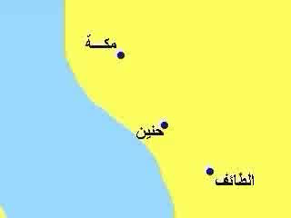
الاستعداد للغزوة
سبب الغزوة
مكان الغزوة
اسم الغزوة
غزوة حنين مختصرة
الدروس والعبر
نتائج الغزوة
أحداث الغزوة
تاريخ الغزوة

Slide 7
دور النساء في غزوة حنين
شاركت بعض نساء المسلمين في معركة حنين ، وأبلين بلاءً حسناً ، فقد روى البخاري أن رسول الله () التفت فرأى أم سليم بنت ملحان ، وكانت مع زوجها أبي طلحة ، فقال لها رسول الله () : أم سليم ؟ قالت : نعم ، بأبي أنت وأمي يا رسول الله ، وكان معها خنجر – فقال لها أبو طلحة : ما هذا الخنجر معك يا أم سليم ؟ قالت : خنجر أخذته ، إن دنا مني أحد من المشركين بعجته به.

Slide 8
الاستعداد للغزوة
سبب الغزوة
مكان الغزوة
اسم الغزوة
1- انتهاء الجولة الأولى من غزوة حنين بانتصار المسلمين وانهزام المشركين
2- فرار مالك بن عوف ومن معه من قومه إلى الطائف وتحصنهم فيها
3- حصول المسلمين على الكثير من الغنائم ونقلها إلى الجعرانة لتقسيمها
4- لحاق الرسول  بجيش مالك المتحصن بالطائف قبل تقسيم الغنائم
الدروس والعبر
نتائج الغزوة
أحداث الغزوة
تاريخ الغزوة

Slide 9
الاستعداد للغزوة
سبب الغزوة
مكان الغزوة
اسم الغزوة
1- النصر من عند الله وحده ، يمن به على المسلمين إذا اخذوا بأسبابه
2- لا يجوز الاغترار بكثرة العدد والعدة.
3- جواز استعارة أسلحة المشركين لمقاتلة اعداء الله.
4- جواز بث العيون لمعرفة اخبار المشركين .
5- جرأة النبي  في الحرب وثباته في أخطر الظروف
6- من عوامل النصر : قوة العقيدة – الثبات في المعركة – الأخذ بالأسباب – وسيلة الاتصال الفاعلة ( العباس / صوته بألف رجل )
الدروس والعبر
نتائج الغزوة
أحداث الغزوة
تاريخ الغزوة

Slide 10
التقويم الختامي
أكمل الفراغ بالإجابة الصحيحة :-
1- كان قائد المشركين في حنين .................... زعيم قبيلة ..........
2- وقعت غزوة حنين غي شهر ........ من السنة ........ للهجرة
3- من النساء اللواتي شاركن في القتال في غزوة حنين .............
4- بلغ عدد جيش المسلمين في حنين .............
5- فر مالك بن عوف ومن معه من رجالات قومه إلى ............
6- تم نقل الغنائم إلى منطقة ....................
7- من أهم الدروس المستفادة من غزوة حنين .........................................
هوازن
مالك بن عوف
الثامنة
شوال
أم سليم
12 ألف مقاتل
الطائف
الجعرانة
النصر من عند الله وليس بكثرة العدد والعدة

Slide 11
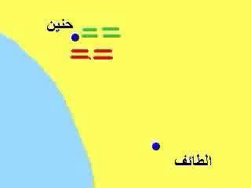
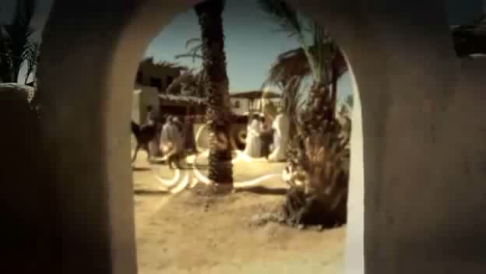
غزوة الطائف ( أحداث الغزوة )
غزوة الطائف مختصرة

Slide 12
نتائج غزوة الطائف
1- رفع الحصار عن الطائف الارتحال عنها دون فتحها
2- استجابة الله لدعوة نبيه حيث جاءت وفود ثقيف إلى رسول الله () تعلن إسلامها.
الدروس المستفادة من غزوة الطائف
الإحسان إلى الآخرين ، ومعاملتهم على أساس من الرحمة يقربهم من الإسلام.
الإسلام جاء لهادية المشركين وليس التنكيل بهم

Slide 13
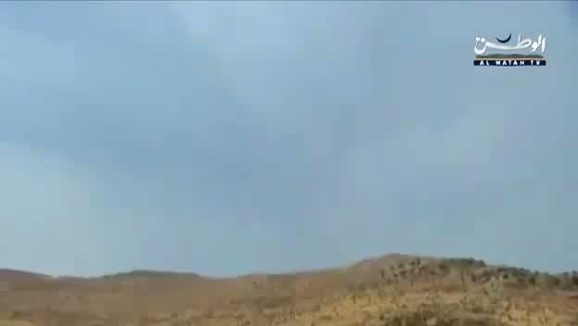

توزيع الغنائم
دروس وعبر
اضغط للعرض
فضل الأنصار وحبهم للرسول () فقد آثروه على الأموال والغنائم

Slide 14

التقويم الختامي
1- علام تدل دعوة الرسول () لأهل الطائف بالهداية ؟
2- توزيع الغنائم بعد غزوة حنين يدل على حكمة الرسول ()
أوضح هذه الحكمة .

